Slide 1
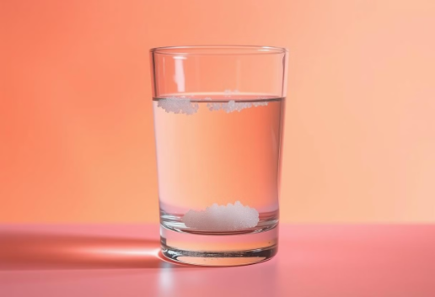
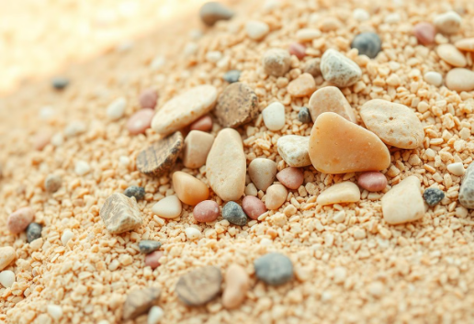
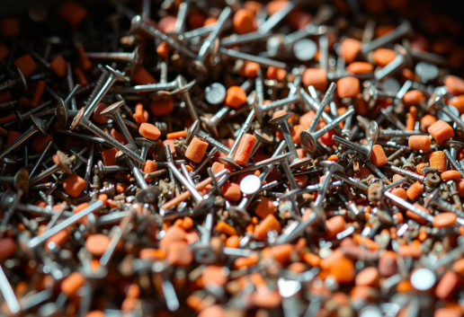
Pregunta 1: ¿Cuál de estos es una mezcla homogénea?
A: Agua con sal
B: Arena y piedras
C: Clavos y limaduras de hierro

Slide 2
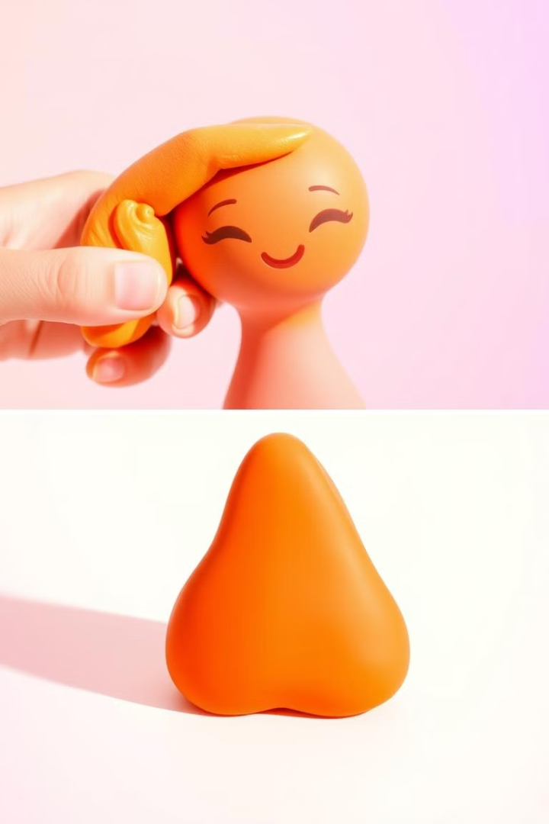
Pregunta 2: ¿Qué se mantiene igual cuando un objeto cambia de forma?
A: Su color
B: Su masa
C: Su temperatura

Slide 3
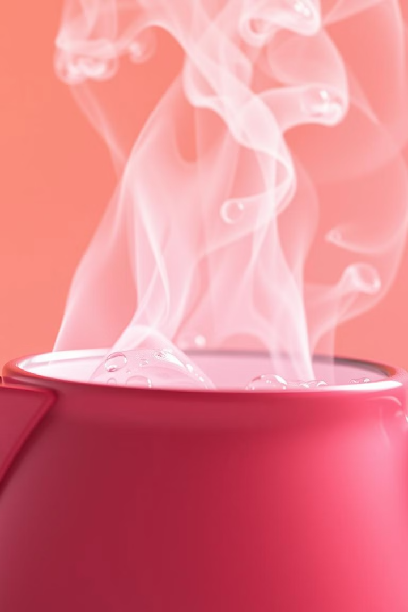



Pregunta 3: ¿Qué pasa cuando el agua se calienta mucho?
A: Se congela
B: Se evapora
C: Se derrite

Slide 4
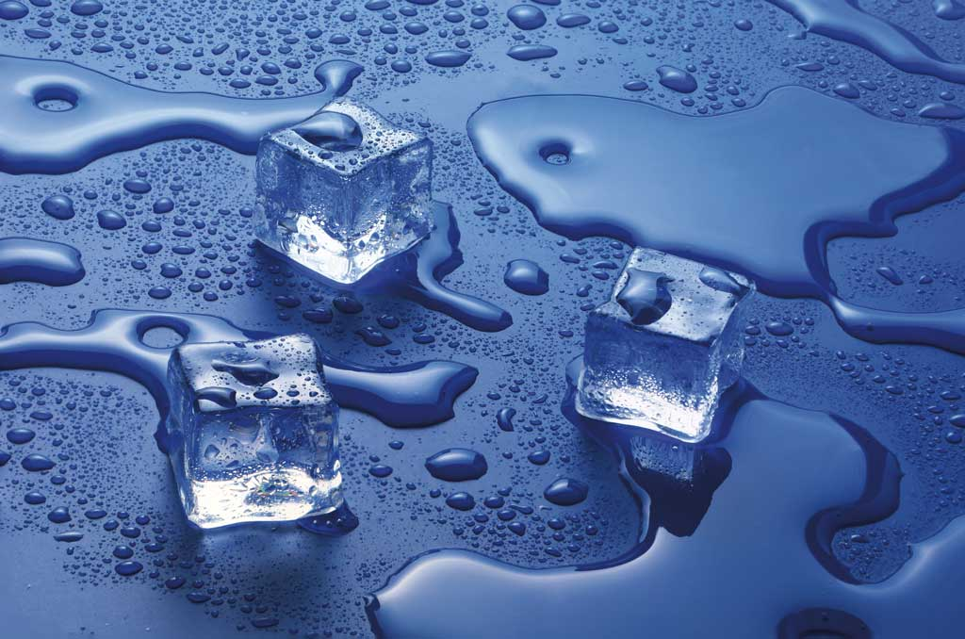
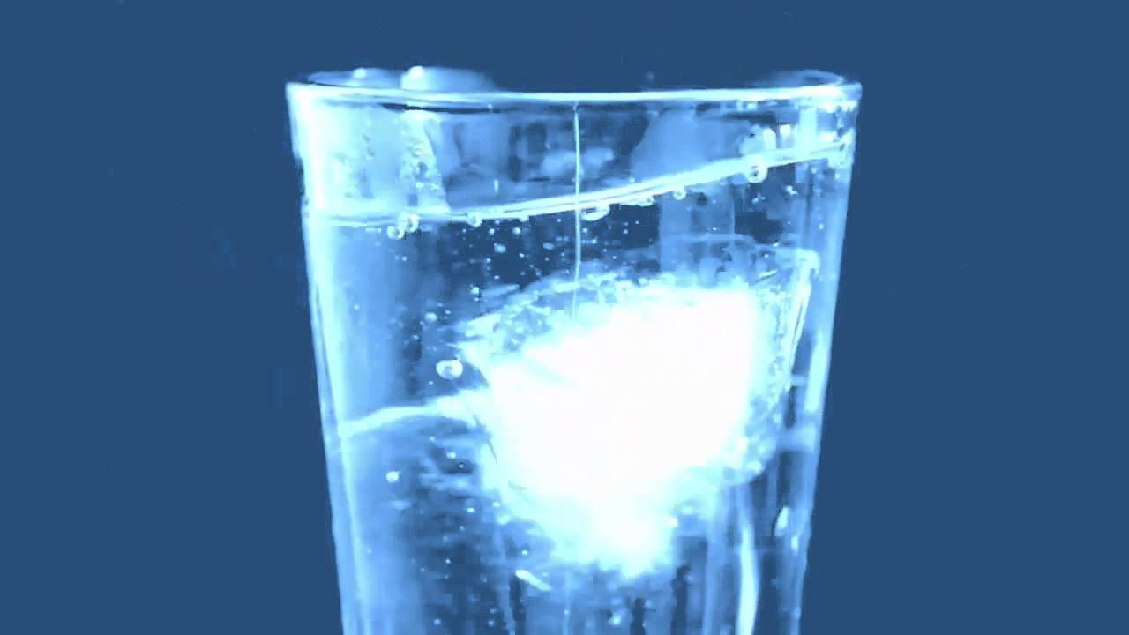
Pregunta 4: ¿Qué ocupa más espacio, el agua líquida o el agua congelada?
A: El agua congelada
B: El agua liquida
C: No existe diferencias

Slide 5
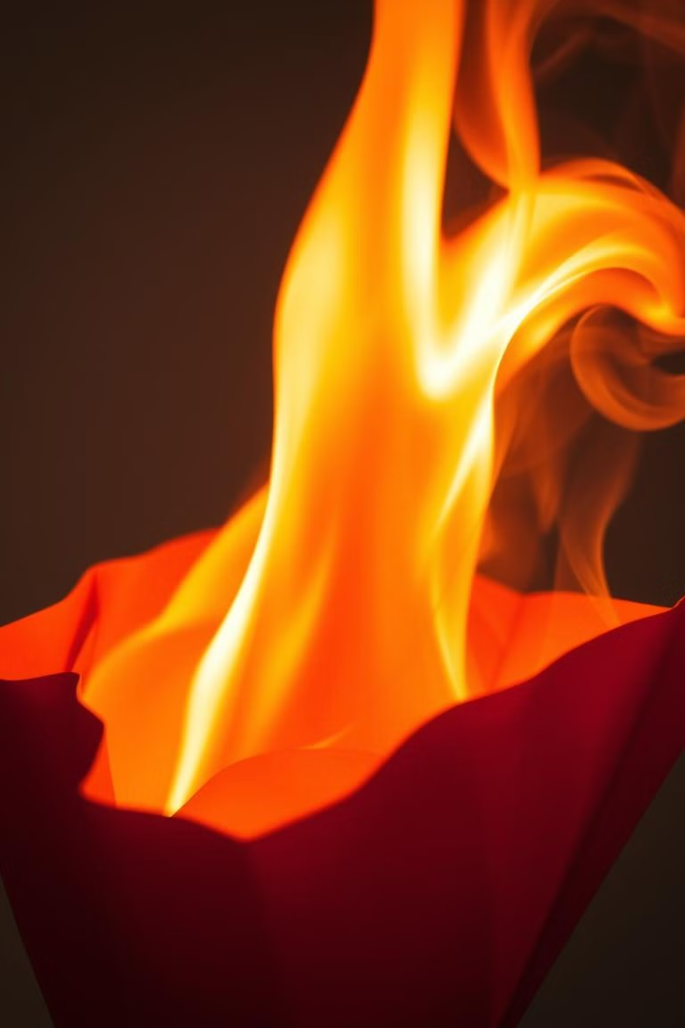
Pregunta 5: ¿Cuál de estos es un cambio químico?
A: Romper un papel
B: Quemar un papel
C: Doblar un papel

Slide 6
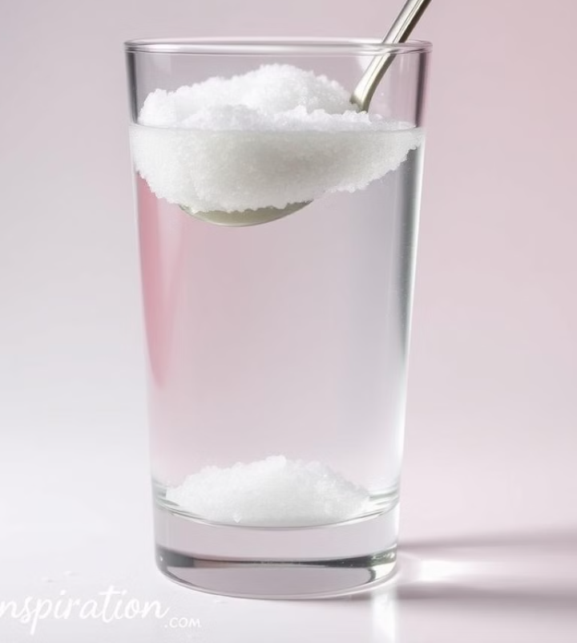
Pregunta 6: ¿Qué es una disolución?
Es una mezcla donde algo se disuelve completamente en otro líquido, como el azúcar en agua.
A
Es una mezcla donde las partes se pueden ver y no se mezclan bien, como el aceite y el agua.
B
C
Es una sustancia que está sola, sin mezcla
con otras.

Slide 7
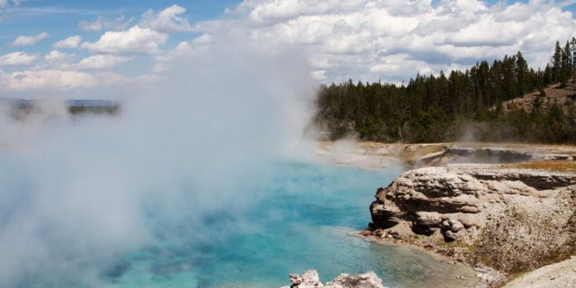
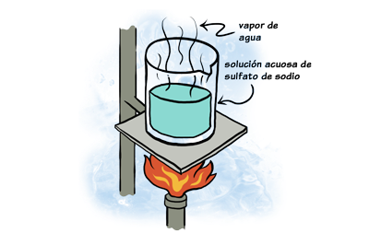
Pregunta 7: ¿Qué es la evaporación?
A: Es cuando el agua se convierte en vapor y sube
al aire, como cuando se seca un charco.
B: Es el proceso en el que el agua se transforma en
gas y desaparece.
C: Es cuando el agua caliente se convierte en vapor
y se eleva.

Slide 8
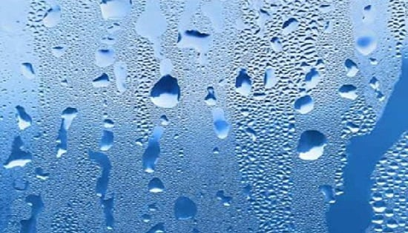
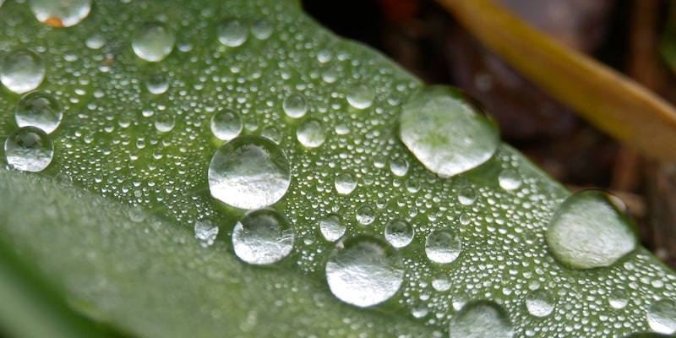
Pregunta 8: ¿Qué es la condensación?
A: Es cuando el vapor de agua se convierte en líquido, como cuando el aire húmedo se forma en gotas en el vidrio frío.
B: Es el proceso en el que el vapor se enfría y se convierte en agua, como el agua en el espejo del baño después de la ducha.
C: Es cuando el gas se convierte en líquido y se forma agua, como en las gotas en una ventana cuando está lloviendo.

Slide 9
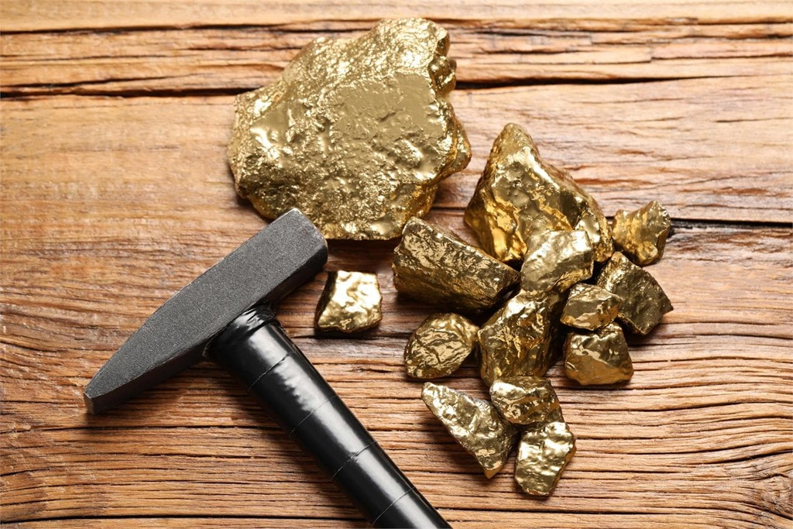
Pregunta 9: ¿Cuál de estos es un elemento químico?
A: Agua.
B: Oro.
C): Azúcar.

Slide 10
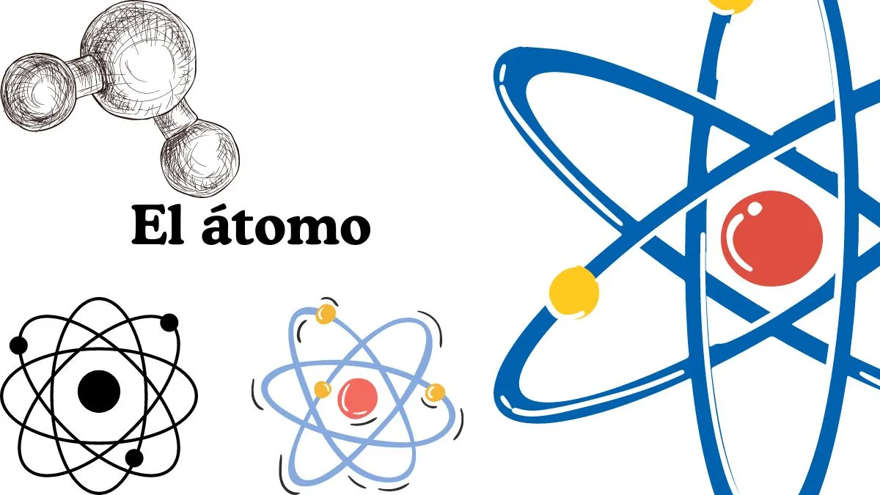
Pregunta 10: ¿Qué hay dentro del núcleo del átomo?
A) Electrones.
B) Protones y neutrones.
C) Moléculas.

